Slide 1
TRABALHO CIRCUITOS DIGITAIS

Slide 2

EQUIPE:
João Marcelo
Cícero Igor
Erick de Brito

Slide 3

OBJETIVO
Este projeto consiste em implementar o circuito de um relógio e um alarme utilizando o simulador logisim.

Slide 4
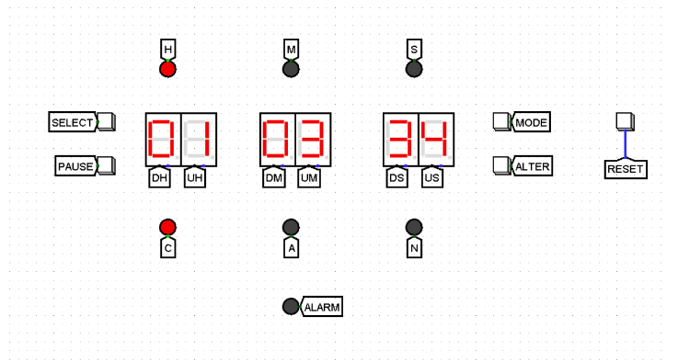
MODELO PROPOSTO

Slide 5
DIVISÃO DE ETAPAS
RELÓGIO
ALARME
MULTIPLEXADOR
DEMULTIPLEXADOR
BOTÕES
CIRCUITO COMPLETO

Slide 6
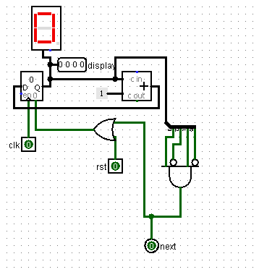
RELÓGIO
O primeiro passo é criar um circuito de 0 a 9.

Slide 7
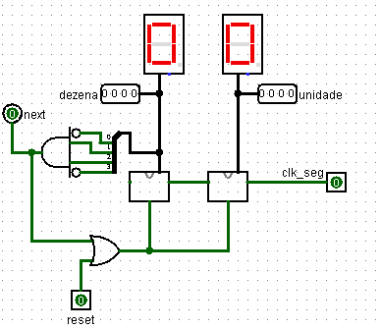
RELÓGIO
Com o circuito que conta de 0 a 9 pronto, devemos preparar agora o que contará de 0 a 59.

Slide 8
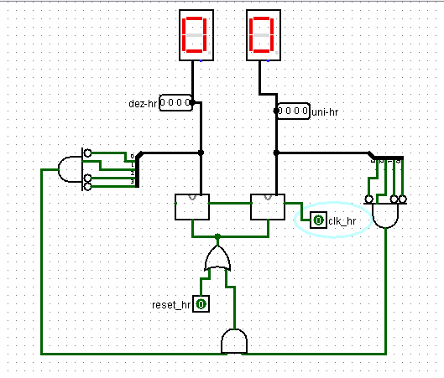
RELÓGIO
Agora, devemos criar um contador de 0 a 23.

Slide 9
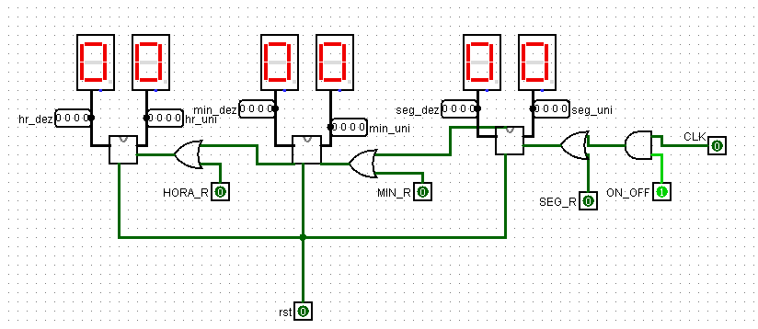
RELÓGIO
Com todos os contadores prontos, podemos criar o circuito completo do Relógio.

Slide 10
RELÓGIO COMPLETO

Slide 11
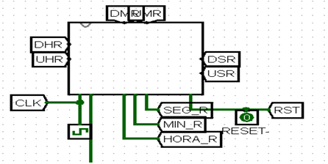
RELÓGIO
Finalmente, conseguimos compactar todo o circuito do relógio nessa simples representação que nos permitirá continuar com o prosseguimento do nosso trabalho.

Slide 12
ALARME
O circuito do alarme é muito similar ao do relógio, sendo que podemos usar quase todas as etapas anteriores da mesma forma.
Uma das alterações é que os valores dos displays devem poder ser alterados diretamente e não só com o pulso do clock.

Slide 13
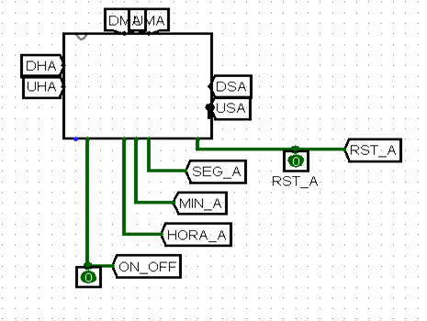
ALARME
Os túneis de saída de dados, ou seja, aqueles que serão conectados aos displays são similares com os do relógio. Mas, para os diferenciar daqueles apresentados no relógio, agora na nomenclatura temos um “A” no final.

Slide 14
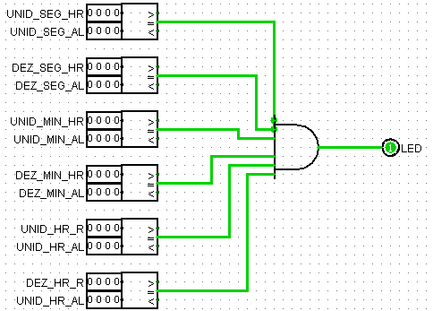
ALARME
No logisim, já temos acesso a uma ferramenta chamada comparador.

Slide 15
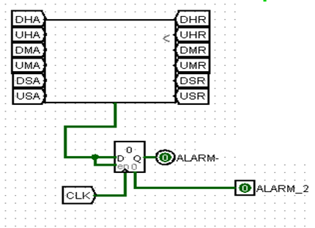
ALARME
Com o circuito do comparador já feito anteriormente, de novo compactamos tudo em um circuito que será conectado a túneis.

Slide 16
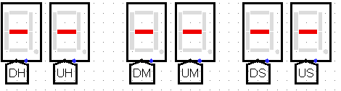
MULTIPLEXADOR
Uma das questões importantes do trabalho é que teremos apenas 6 displays hexadecimais representados para que o usuário possa tanto configurar o alarme quanto ver a hora.
Para isso ser possível, é necessário ser utilizada outra ferramenta: o multiplexador.

Slide 17
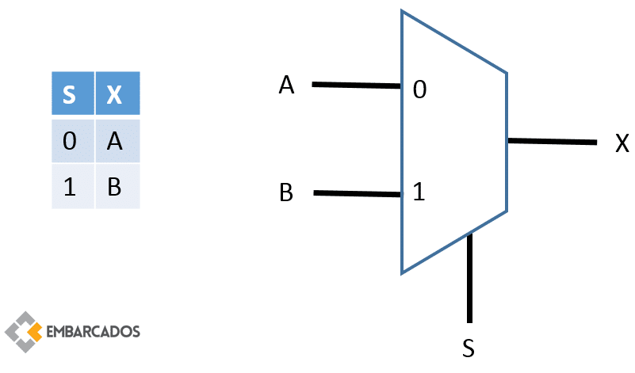
MULTIPLEXADOR
No projeto de circuitos digitais, o multiplexador é um dispositivo que possui múltiplos fluxos de dados na entrada e somente um fluxo de dados na saída.

Slide 18
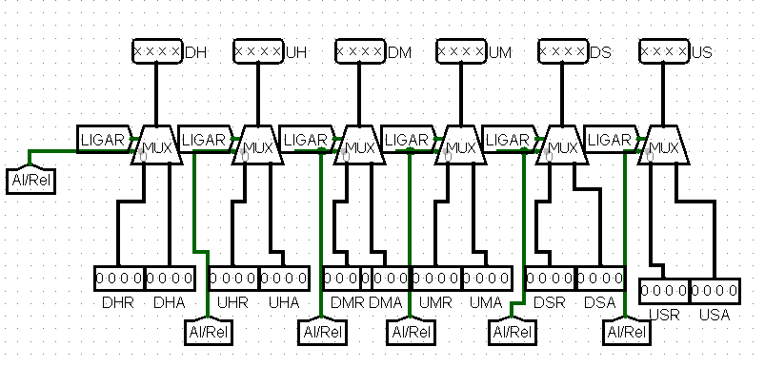
MULTIPLEXADOR

Slide 19
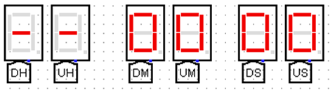
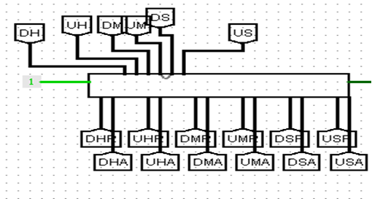
MULTIPLEXADOR
Com o circuito dos multiplexadores já pronto, já podemos utilizá-lo nos displays.

Slide 20
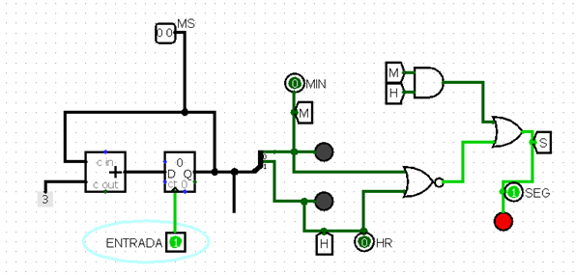
BOTÕES
Tendo em vista que queremos um botão para alternar entre os displays das horas (H), dos minutos (M) e dos segundos (S), vamos criar o botão SELECT.

Slide 21
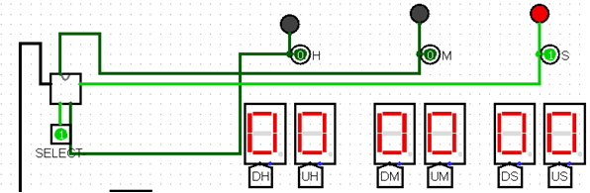
SELECT

Slide 22
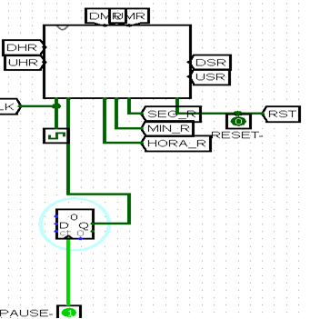
PAUSE

Slide 23
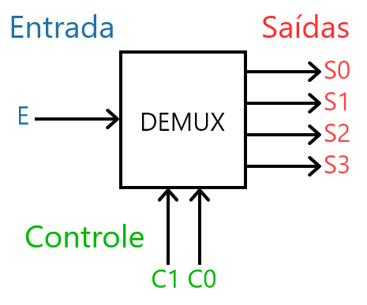
DEMULTIPLEXADOR
O demultiplexador é o circuito inverso do multiplexador, ele possui uma só entrada e várias saídas. E ele é capaz de selecionar qual saída será ligada na entrada, sendo que só uma saída é ligada por vez.

Slide 24
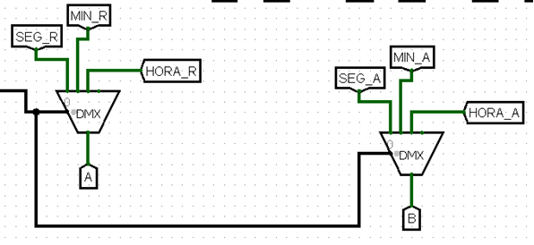
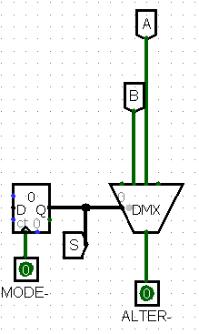
MODE E ALTER

Slide 25
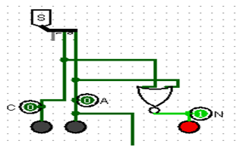
MODE
Adicionando ao circuito para podermos acender o N, A ou C.

Slide 26
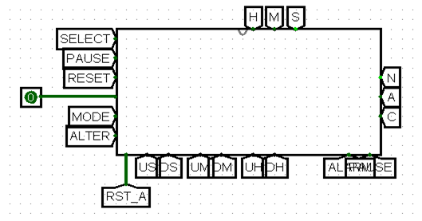
CIRCUITO COMPLETO
Enfim, ao finalizar todos os circuitos menores e separá-los em arquivos, podemos criar um arquivo principal.

Slide 27
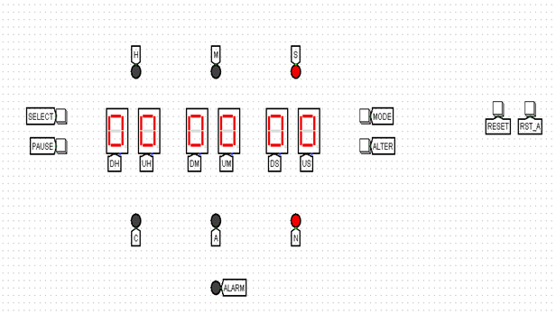
CIRCUITO COMPLETO

